Slide 1
أم الرصاص
إشراف المعلمة: أسمى المجالي
عمل الطالب: قصي أبو الزلف

Slide 2
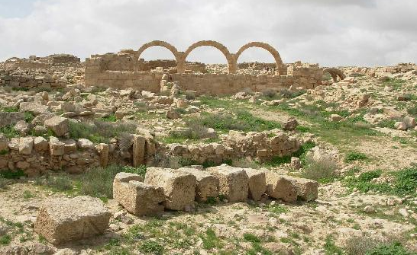
أم الرصاص

Slide 3
أم الرصاص قرية تتبع محافظة العاصمة في وسط المملكة الأردنية الهاشمية.
أسسها الرومان كمعسكرات في البدء من أجل تثبيت النفوذ وحماية طرق التجارة المتجهة من الجزيرة العربية إلى بلاد الشام وبالعكس.
وتُعتبر منطقة أم الرصاص اليوم، من أهم المواقع السياحية الأثرية في الأردن التي يرتادها الحجاج المسيحيون من مختلف مناطق العالم، لما تحويه من معالم دينية قديمة.

Slide 4
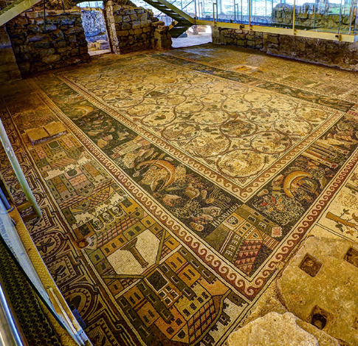
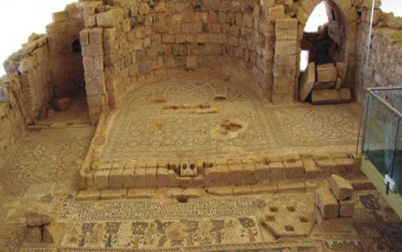
كنائس أم الرّصاص
كنيسة القديس إسطفانوس
كنيسة الأسقف سرجيوس
كنيسة القديس بولس
برج النساك

Slide 5
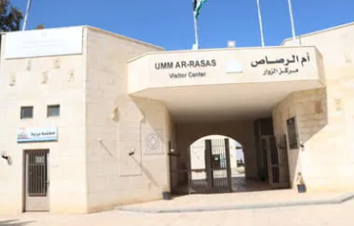
يعد الموقع مثالًا حيًّا على التعايش الثقافي والديني المستمر عبر العصور الرومانية والبيزنطية والإسلامية المبكرة، ويقدم لمحة فريدة عن الحياة في تلك الفترات.
هناك جهود مستمرة لترميم معالم الموقع والحفاظ عليها، بالإضافة إلى تحسين الخدمات المقدمة للزوار والسياح.

